Slide 1

Présentation du projet:

Slide 2
Genèse
Du projet

Slide 3


Porteur du Projet
NéMORIN AURélien
Créateur du Ludibus, spécialiste dans la médiation par le jeu et l’animation pédagogique.
Expertise
Médiation par le jeu
Animation pédagogique
Création d’ateliers éducatifs
ExperIence
10 ans dans le cinéma, l’animation et le jeu
Entrepreneur au sein d’Avant-Première
Création et animation de cours de théâtre (Paris)
Conception et développement des ateliers Ludibus
Organisation logistique et coordination de projets
Compétence CLés
Pédagogie par le jeu
Accompagnement des publics
Animation de groupes et gestion de dynamiques collectives
Conception de projets éducatifs et culturels
Organisation et gestion logistique

Slide 4






Historique du parcours
Régisseur Cinéma
→ Sens de l’organisation
→ Coordination d’équipes
→ Gestion concrète du terrain
2013
2018
2009

Slide 5

Historique du Parcours
Régisseur Cinéma
Coach Enfants Cinéma
→ Sens de l’organisation
→ Coordination d’équipes
→ Gestion concrète du terrain
→ Accompagnement des publics
→ Écoute et adaptation
→ Travail autour des émotions
2013
2018
2022
2009

Slide 6

Historique du Parcours
Création Cours de théâtre
Coach Enfants Cinéma
→ Transmission et pédagogie
→ Construction d’ateliers
→ Animation de groupes
→ Accompagnement des publics
→ Écoute et adaptation
→ Travail autour des émotions
2009
2018
2022
2024
2013

Slide 7
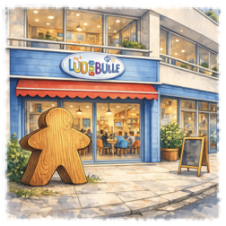
Historique du Parcours
Création Cours de théâtre
Installation à Saint-Brieuc
→ Transmission et pédagogie
→ Construction d’ateliers
→ Animation de groupes
→ Ancrage dans un territoire
→ Rencontre des acteurs locaux
→ Compréhension des besoins des publics
2009
2013
2022
2024
2026
2018

Slide 8

Historique du Parcours
Installation à Saint-Brieuc
Création des Ateliers du Ludibus
→ Développement d’une activité
autour du jeu
→ Expérimentation et ajustement des formats
→ Lien avec écoles, structures et habitants
→ Ancrage dans un territoire
→ Rencontre des acteurs locaux
→ Compréhension des besoins des publics
2013
2018
2024
2026
2022

Slide 9
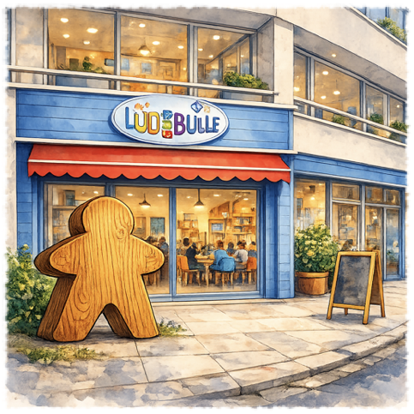
Historique du Parcours
Création des Ateliers du Ludibus
Projet de La Ludibulle
→ Développement d’une activité
autour du jeu
→ Expérimentation et ajustement des formats
→ Lien avec écoles, structures et habitants
2018
2022
2026
2024

Slide 10
Motivation
Constats
Manque de lieux adaptés aux familles en centre-ville
Peu d’espaces favorisant le lien social en journée
Besoin d’alternatives aux écrans
Offre de loisirs souvent cloisonnée
Intentions
Créer un lieu accessible et chaleureux
Favoriser les rencontres entre générations
Proposer une activité simple : jouer ensemble
Offrir un cadre rassurant pour les familles
Convictions
Le jeu crée du lien
Le jeu facilite la rencontre
Le jeu permet d’apprendre autrement
Le jeu rend les lieux vivants
Ambition
Installer un lieu de vie dans le centre-ville
S’inscrire dans le quotidien des habitants
Développer un projet utile et durable
Contribuer à la dynamique locale

Slide 11






Objectif
Convivialité
Partager
Offrir un lieu chaleureux et accueillant
Proposer un cadre family friendly
Donner envie de rester, revenir et s’approprier le lieu
Créer des moments entre générations
Favoriser les échanges et la rencontre
Développer des expériences collectives
Découvrir
Faire découvrir le jeu de société au plus grand nombre
Proposer une activité accessible sans prérequis
Éveiller la curiosité et l’envie de jouer

Slide 12
Présentation du secteur

Slide 13

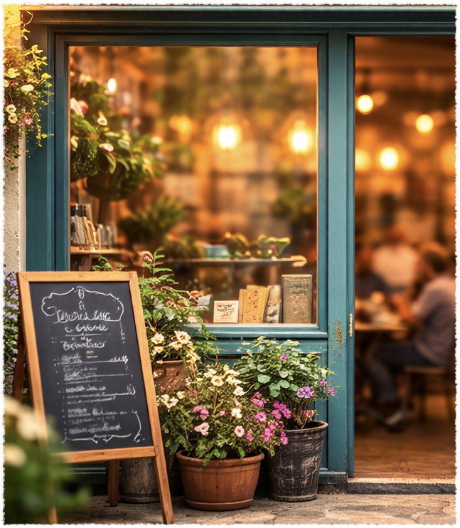
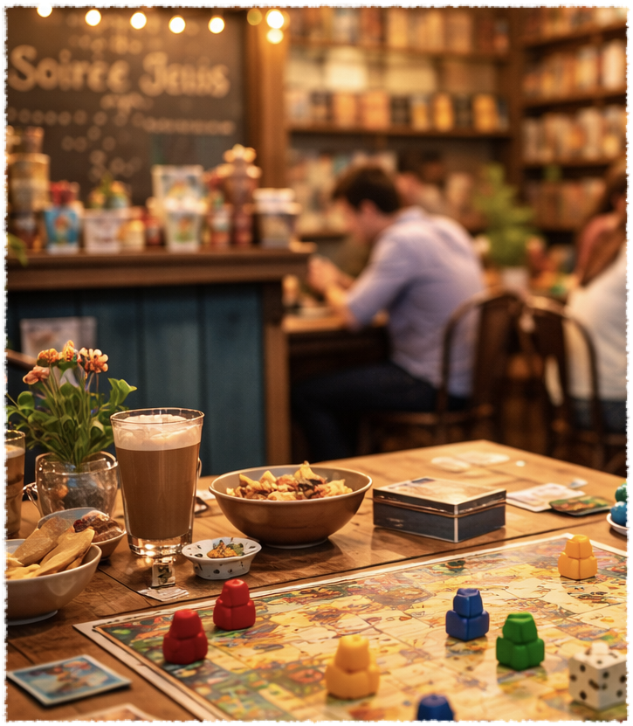
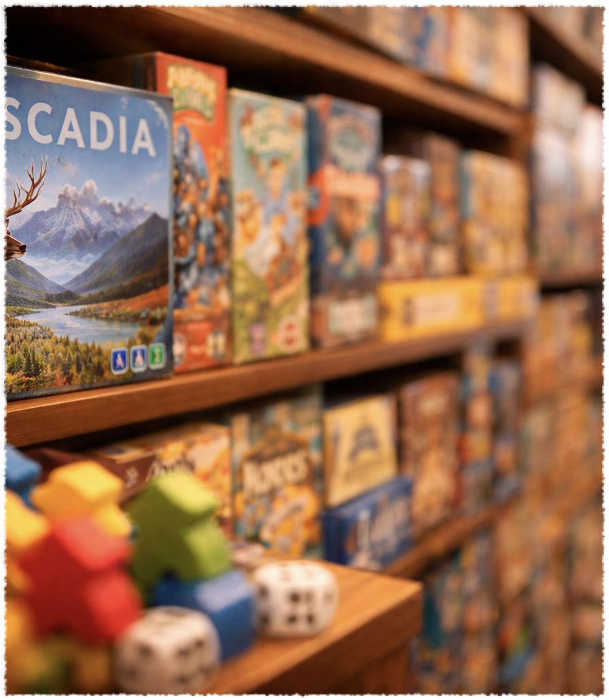
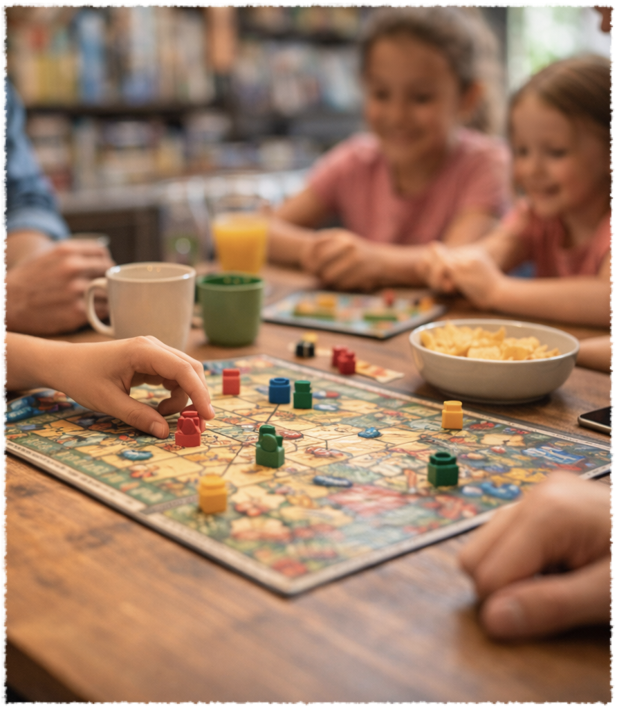
Un secteur en croissance :
lieux hybrides et jeu de société
1
Evolution
des lieux hybrides
2
Développement
des cafés ludiques
3
MArché du
Jeu de société
4
Tendances Sociétales

Slide 14
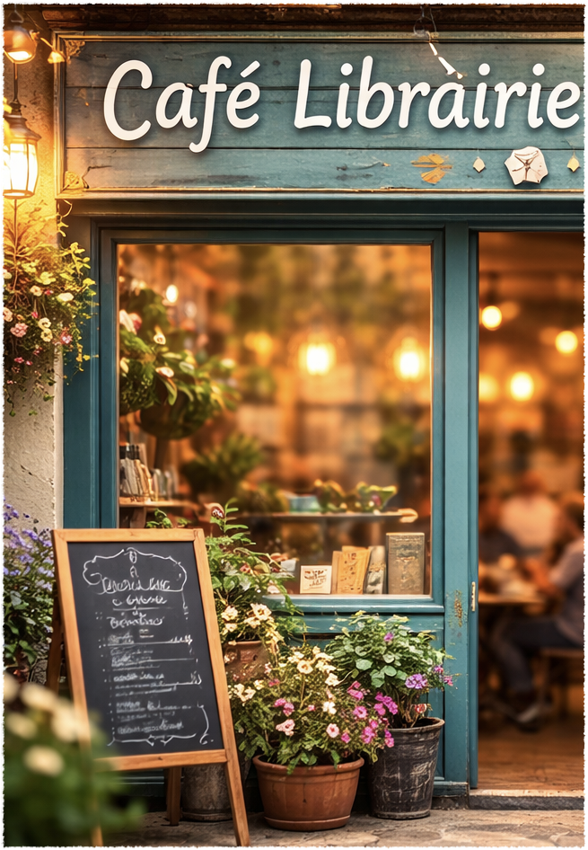
1. L’essor des lieux hybrides
Les lieux de convivialité évoluent vers des formats combinant plusieurs activités :
                café + activité culturelle
                café + jeux
                café + ateliers
Objectif :
                créer une expérience
                fidéliser une communauté
                augmenter le temps passé sur place
Exemples :
                cafés librairies
                cafés ateliers
                bars à jeux
                tiers-lieux culturels

Slide 15
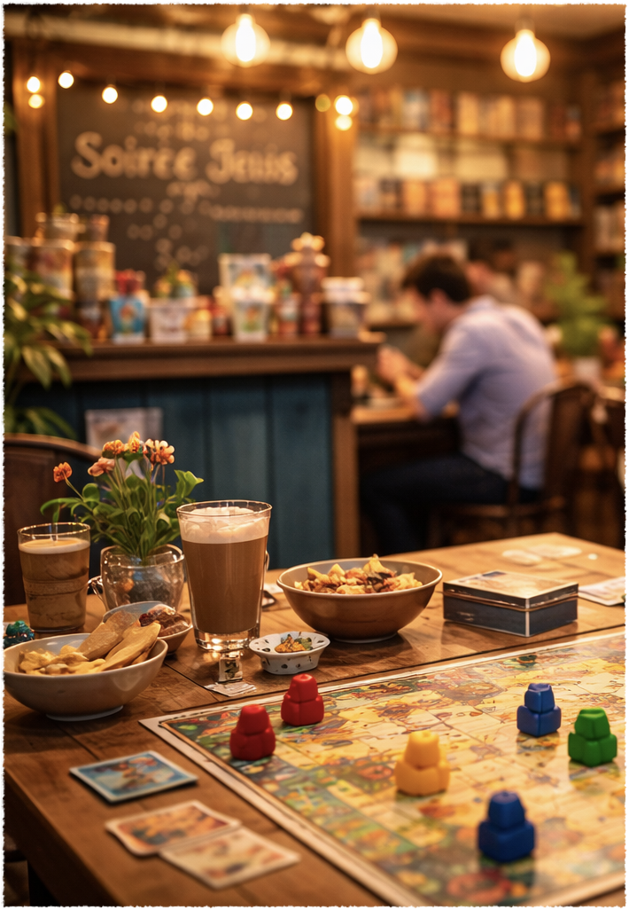

2. Le développement des cafés ludiques
Depuis les années 2010 :
  300 à 400 cafés ludiques en France
  Développement dans les centres-villes et villes moyennes
  Modèle basé sur :
          ludothèque de jeux
          consommation légère
          animation autour du jeu

Slide 16
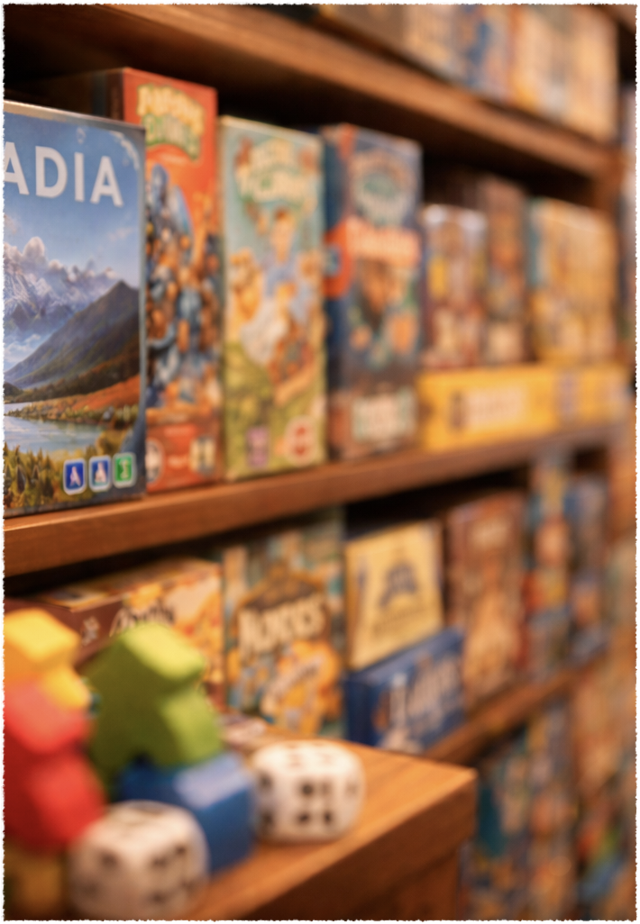
3. Le marché du jeu de société
Un secteur dynamique :
4 milliards € pour le marché du jeu et du jouet
500 à 600 millions € pour les jeux de société
+4 à +5 % de croissance annuelle
1 500 nouveaux jeux chaque année

Slide 17
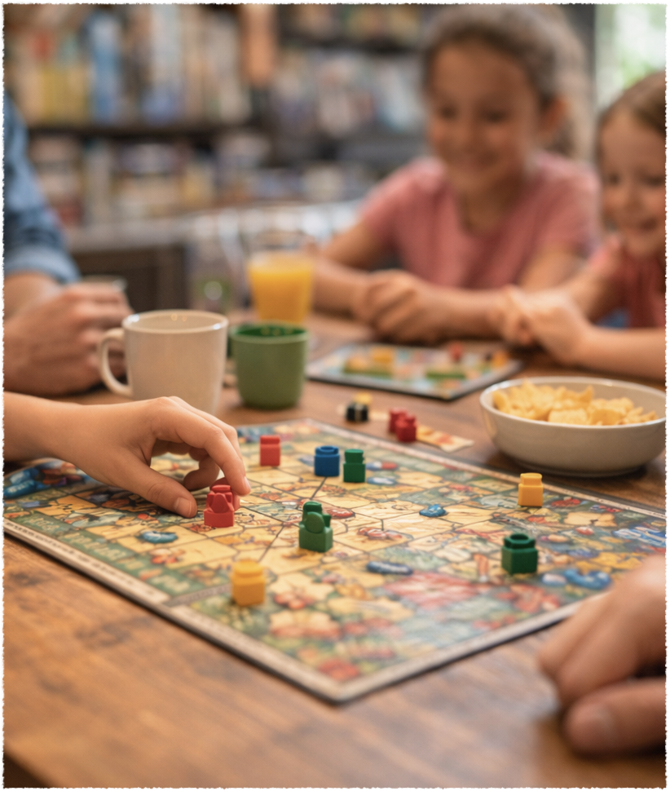
4. Des tendances
sociétales favorables
Les consommateurs recherchent :
      Des lieux conviviaux
      Des loisirs partagés
      Des activités hors écran
Le jeu de société répond à ces attentes en favorisant :
      Le lien social
      La coopération
      Le temps partagé.

Slide 18
Analyse du territoire

Slide 19

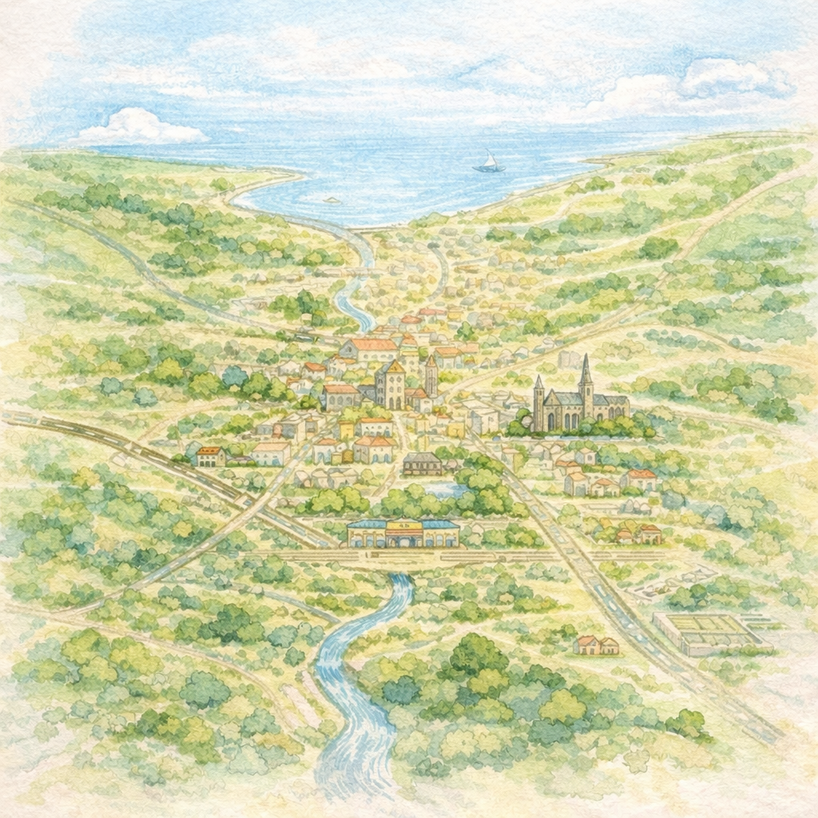

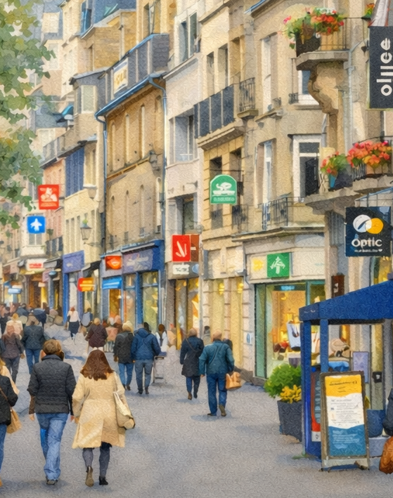

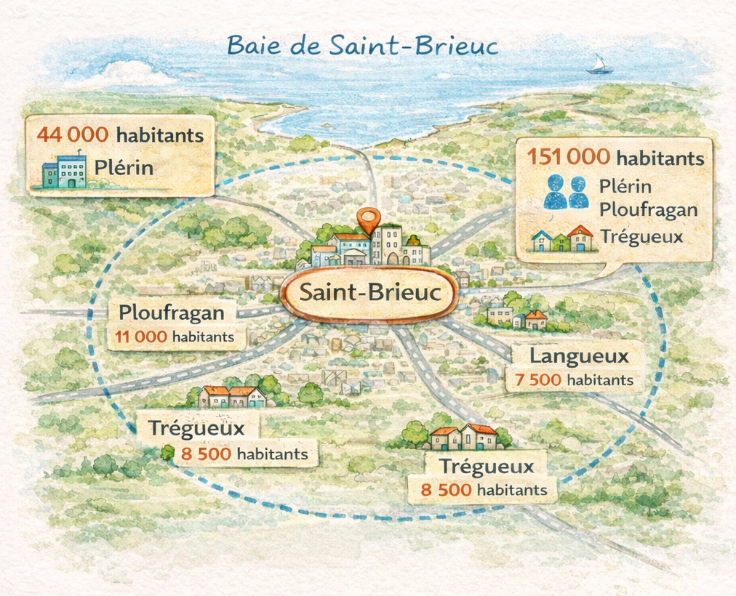
ANALYSE DU TERRITOIRE
bassin de population
Activités générant des flux :
Commerces de proximité
Services administratifs
Equipements culturels
Evénements et marchés
Fréquentation plus forte :
mercredi
vendredi
samedi
Population de l’agglomération :
151 000 habitants
Communes proches :
Plérin
Ploufragan
Trégueux
Langueux
bassin de vie interconnecté
autour du centre-ville.
44 000 habitants
Centre administratif, commercial et culturel du territoire
Saint-Brieuc constitue le principal pôle d’attractivité du bassin briochin.
Dynamique de la Ville
Fréquentation du Centre-ville

Slide 20
Analyse de la demande

Slide 21


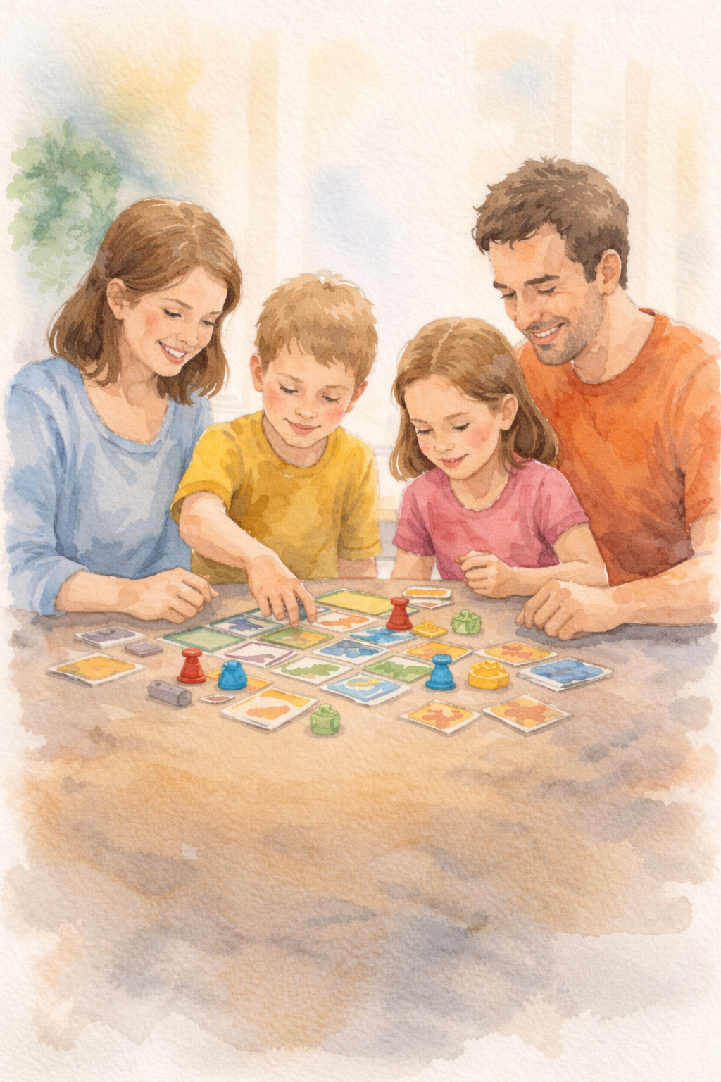
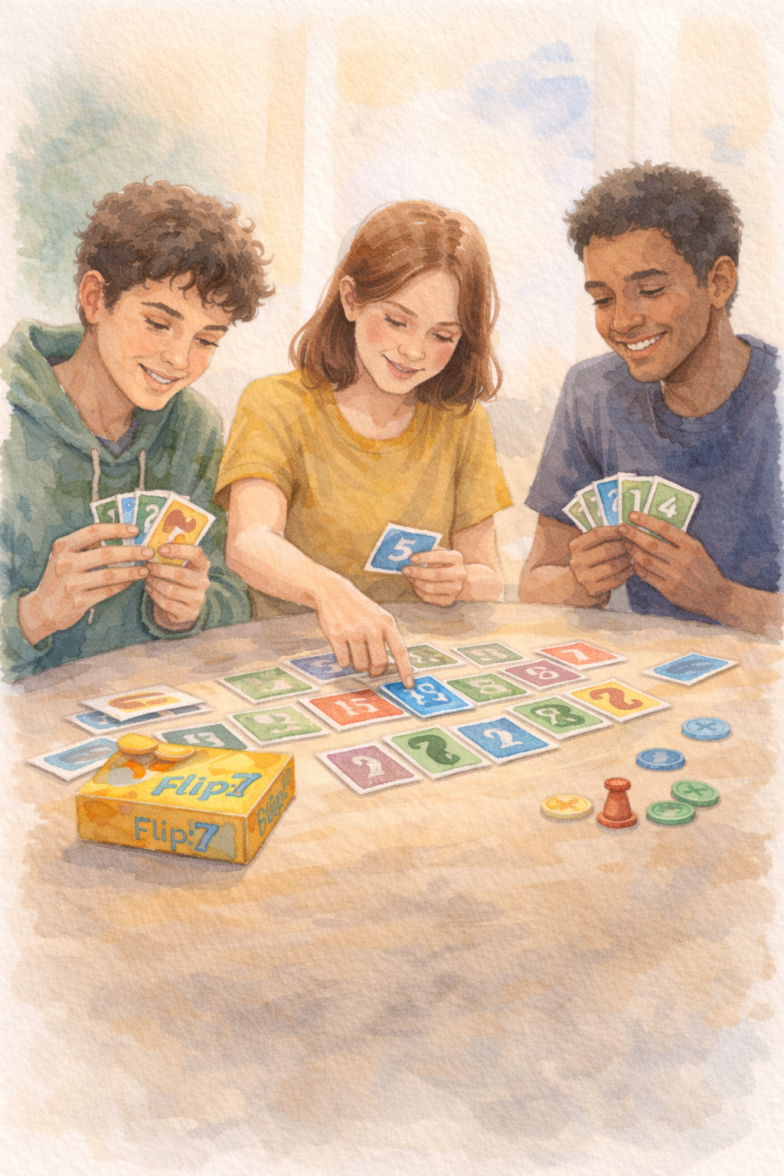
Analyse de la demande
Familles avec enfants
Adolescents
Adultes et le jeu
Des activités conviviales et accessibles
Des lieux adaptés aux enfants
Un cadre rassurant pour les familles
Des moments de partage intergénérationnels
Besoin d’espaces encadrés en ville
Jeux coopératifs et pédagogique
Activité sociale
Alternative aux écrans
55 % des adultes jouent au moins 1 fois par mois
Activité conviviale entre amis ou en couple
Fréquentation en journée et soirée

Slide 22
Analyse de l’offre
concurrentielle

Slide 23
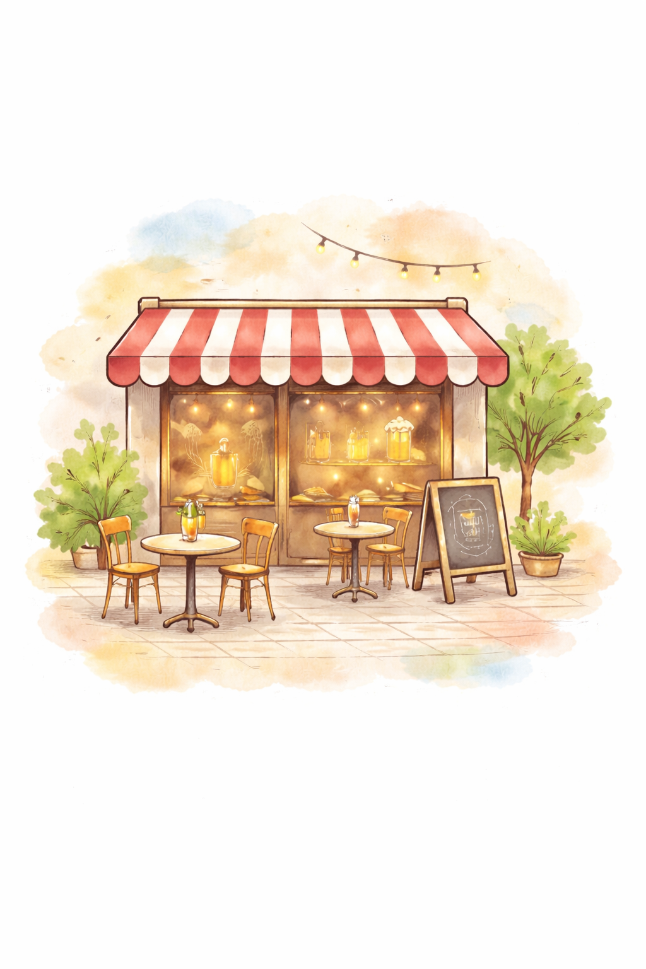




Slide 24

Cafés et bars traditionnels
Exemples dans le centre-ville :
Bars et cafés traditionnels
Etablissements de soirée
Terrasses fréquentées
Limites
Peu d’activités structurées
Fréquentation surtout en soirée
Peu adaptés aux familles
Caractéristiques
Convivialité
Consommation de boissons
Fréquentation adulte

Slide 26
Salons de thé et lieux hybrides
Une nouvelle génération de cafés
Exemples à Saint-Brieuc :
Donkey Café
Ohlala Café
La VégétaLerie
Limites
Activité centrée sur la consommation
Peu d’animation régulière
Fréquentation majoritairement adulte
Positionnement
Café/Salon de thé
Produits artisanaux
Ambiance cozy

Slide 28
Structures culturelles et ludothèques
Exemples :
La Toupie – Ludothèque de Saint-Brieuc
La Ruche – centre social avec ludothèque
Le TiPi – lieu culturel
Limites
Horaires encadrés
Activités programmées
Usage institutionnel
Caractéristiques
Diffusion culturelle
Animation sociale
Découverte du jeu

Slide 30
Magasins et événements ludiques
Exemples :
Legacy – bar à jeux en zone d’activité
Bd’Ouest – magasin de jeux
Arche du Temps – escape game
festivals et événements ludiques
Constat
offre existante mais dispersée
pratique souvent ponctuelle
peu de lieux pour jouer régulièrement en centre-ville

Slide 32
Positionnement
Du projet

Slide 33

Découvrir
Partager
Convivialité

Slide 34

Découvrir
Apprendre et expérimenter en jouant
Ateliers Ludiques (Ludibus) | Soutien Scolaire Ludique | Evénement et Animations
Création de jeux Ateliers coopératifs Découverte de mécaniques de jeu | Aide aux devoirs Jeux pédagogiques Développement de la logique et de la concentration | Soirées jeux Découvertes de nouveaux jeux Rencontres ludiques Anniversaire
Partager
Convivialité
Publics concernés | Valeur Ajoutée
Enfants/Adolescents Familles Structures éducatives | Apprentissage par le jeu Safe space/Alternative éducative aux écrans Développement de la créativité et de la coopération

Slide 35
Découvrir
Partager
Convivialité

Slide 36
Jouer ensemble simplement
Découvrir
bar à jeux accessible | Expérience Accompagné | Location de Jeux
Jeux familiaux et jeux d’ambiance Découverte facile, même pour les débutants | Conseils et explication des règles Orientation vers les jeux adaptés au groupe | Emprunter des jeux pour jouer à la maison Découvrir de nouveaux jeux régulièrement
Partager
Convivialité
Publics concernés | Valeur Ajoutée
Familles/Groupes d’amis Joueurs occasionnels/Confirmés Habitants du centre-ville | Démocratisation du jeu de société Activité sociale simple et accessible Création d’un lieu de rencontre autour du jeu

Slide 37
Découvrir
Partager
Convivialité

Slide 38

Un lieu pensé pour les familles
Découvrir
espace Family Friendly | Pause Conviviale | Lieu ancré Dans la vie Local
Aménagement adapté aux enfants Espace de jeu confortable Environnement calme et bienveillant | Boissons chaudes Jus et limonades BIO Pâtisseries et goûters artisanaux | Rencontres entre habitants Animation du centre-ville Produits Locaux
Partager
Convivialité
Publics concernés | Valeur Ajoutée
Familles Habitants du Quartier Visiteurs du Centre-ville | Apprentissage par le jeu Safe space/Alternative éducative aux écrans Développement de la créativité et de la coopération

Slide 39
Découvrir
Partager
Convivialité

Slide 40
Stratégie
commerciale

Slide 41

Sources de Revenus
Accès Au Jeu
Principe
Offre
Entrée individuelle
Abonnement
Location
Sur la base de l’étude de marché réalisée, le tarif envisagé est :
6 €/h par personne
Ce tarif comprend :
l’accès à l’ensemble des jeux disponibles
l’accompagnement pour découvrir les règles
le temps passé dans le lieu.
Une boisson simple
Le fonctionnement principal du lieu repose sur un droit d’accès permettant de jouer librement aux jeux de société de la ludothèque.
41%

Slide 42


Sources de Revenus
Offres Boissons et Goûter
BIO et Artisanal
FiKA
Pâtisseries Suédoises
Produits bio et artisanaux sélectionnés avec soin, privilégiant qualité, circuits courts, authenticité et cohérence avec les valeurs du lieu.
Boissons Chaudes et Froides
Pressions sans alcool
Patisserie
Grignotages (pop corn, biscuit)
Une partie de l’offre de pâtisserie sera réalisée en partenariat avec Fika, artisan proposant des spécialités suédoises.
Produits possibles :
Kanelbullar (brioche cannelle et cardamome)
Vaniljbullar (brioche crème vanillée)
Toscabullar (brioche caramel aux noix)
28%

Slide 43



Sources de Revenus
Ateliers et événements
Soutien Scolaire
Ateliers (jeu, sciences couture…)
Soutien Scolaire Ludique
Anniversaire
Animations et soirée
Temps forts ponctuels (éditeur, association, vie culturelle de St Brieuc)
Accompagnement ludique favorisant apprentissage, concentration et motivation à travers le jeu, dans un cadre bienveillant, sans écran, adapté aux enfants.
Dans la continuité de mon expérience, ces ateliers permettent de proposer des activités ludiques et pédagogiques adaptées aux publics, en lien avec le territoire et les besoins identifiés.
Transmettre par le jeu
Accompagner les enfants et les familles
Développer la coopération et l’expression
Adapter les formats selon les publics
Structurer une offre d’ateliers régulière
21%

Slide 44


Sources de Revenus
Location de locaux
EspaceS disponibleS
Location ponctuelle ou permanente
Accueil d’Atelier extérieur
Partenariat
Partenaire Atelier
Espace Ateliers :
Dédié à la création, à l’expérimentation et à la transmission, permettant d’accueillir activités ludiques, artistiques et pédagogiques adaptées aux publics.
Espace Réunions :
Pensé pour l’échange, la réflexion et la collaboration, offrant un cadre calme et modulable pour groupes, partenaires et initiatives locales.
Accueillir des intervenants pour tester des ateliers autour de l’art et du bien-être, dans une logique d’expérimentation et de développement des pratiques.
Tester de nouveaux formats d’ateliers
Accueillir des intervenants extérieurs
Explorer des pratiques artistiques et de bien-être
Enrichir la programmation du lieu
Développer des collaborations locales
11%

Slide 45
Stratégie de communication

Slide 46



Plan de communication
Partenariat
Local
Digital

Slide 47
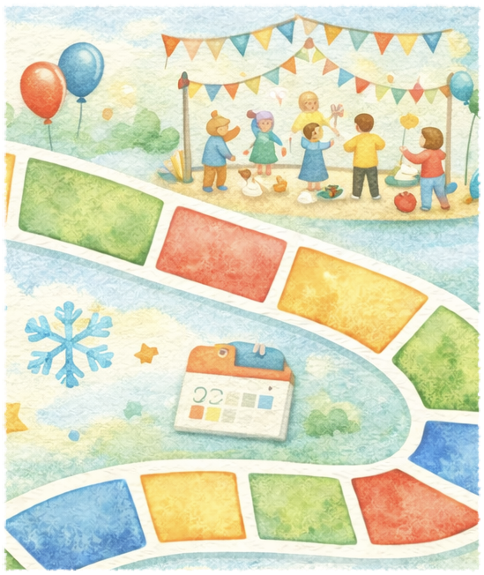
Plan de communication
Objectif:
Être visible facilement pour les familles
Google (fiche établissement)
→ visibilité locale + infos pratiques + avis clients
Site internet
→ présentation du lieu + activités + infos + réservations
Réseaux sociaux (Facebook / Instagram)
→ montrer l’ambiance, les jeux, les événements
→ créer une communauté
Les familles cherchent leurs activités en ligne
→ présence digitale essentielle pour attirer du public
Temps Fort
Partenariat
Local
Digital

Slide 48
Plan de communication
Objectif:
Ancrage local et visibilité terrain
Presse locale
→ article lancement + mise en avant du projet
Flyers ciblés
→ écoles
→ centres sociaux
→ lieux fréquentés par les familles
Réseaux de commerçants
→ relais local
→ recommandations croisées
Créer du lien local
→ développer le bouche-à-oreille
Partenariat
Local
Digital

Slide 49
Plan de communication
Objectif:
Renforcer le réseau local et développer l’activité
Partenariat
Mairie / Agglomération
→ accompagnement du projet
→ soutien au développement local
Structure d’accompagnement
→ appui au développement
→ expérimentation d’ateliers
→ réseau professionnel
Structures culturelles
→ co-construction d’actions
→ ateliers et événements communs
→ ouverture à de nouveaux publics
Créer des synergies locales
→ Renforcer la visibilité et la légitimité du lieu
Local
Digital

Slide 50
Prévisionnel
annuel

Slide 51
Prévisionnel
Travaux

